Slide 1
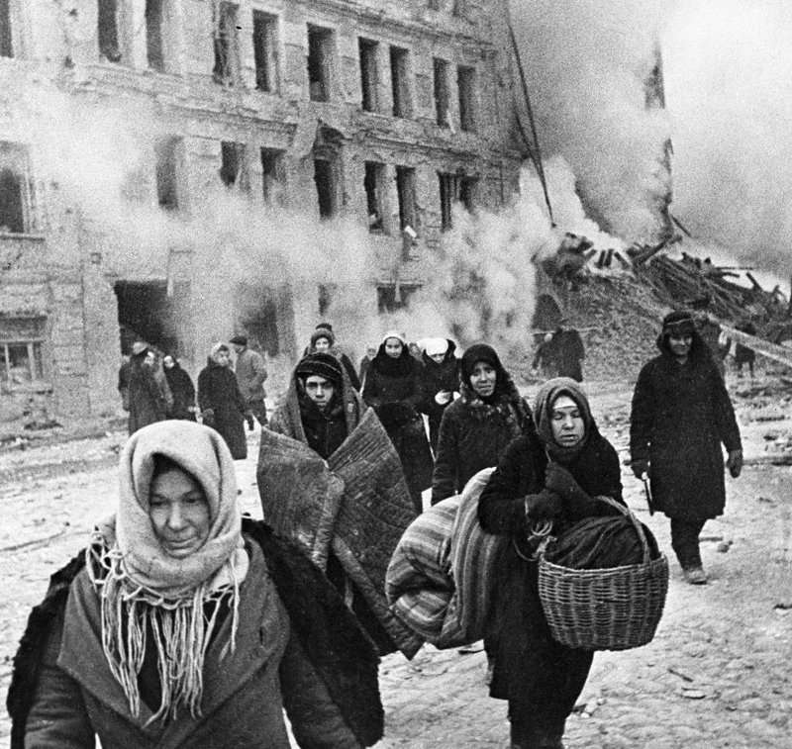
Блокада Ленинграда
1941 г.- 1944г.
Выполнила : Василенко Анна
8 «А» класс

Slide 2
Блокада Ленинграда
Блокада Ленинграда -военная блокада Ленинграда немецкими, финскими, и испанскими войсками во время Великой Отечественной войны. Длилась с 8 сентября 1941 г. по 27 января 1944 г. -872 дня. Начавшийся в Ленинграде голод, проблемы с отоплением и транспортом привели к сотням тысяч смертей среди жителей города.

Slide 3
10 фактов о блокаде Ленинграда:
1. В осаде город находился 872 дня.
2. На каждого человека в день приходилось всего 125 г хлеба.
3. За 3 волны проведенной эвакуации из самого города было вывезено порядка 1.5 миллионов горожан – это почти половина всех жителей Ленинграда.
4. При том, что город находился в осаде, в нем работало порядка полутора тысяч громкоговорителей
5. Первая зима 1941 была самой сложной для жителей Ленинграда. Температура тогда достигла рекордного показателя для этой местности – минус 32 градус по Цельсию

Slide 4
6. Блокада Ленинграда продолжалась и после того, как ее прорвали советские войска.
7. 4 вагона кошек в начале 1943 года завезли в город для борьбы с крысами, мышами, которые повально уничтожали и так скудные запасы продуктов.
8. 150 тысяч авиационных снарядов за все время осады было обрушено с неба на блокадный город.
9. Блокада Ленинграда, интересные волнующие факты о которой имеют значение не только для россиян, но для сторонников фашизма - итальянцев и испанцев.
10. Во время блокады на 100 смертей приходилось в среднем 63 мужчин и 37 женщин

Slide 5
Накануне блокады:
Перед тем, как блокада началась, Гитлер стягивал войска вокруг города на протяжении месяца. Советский Союз, в свою очередь, тоже предпринимал действия: возле города стояли корабли Балтийского флота. 153 орудия главного калибра должны были оградить Ленинград от немецкого вторжения. Небо над городом охранялось зенитным корпусом.
Однако германские части пошли по болотам, и к пятнадцатому августа формировали реку Луга, оказавшись на оперативном просторе прямо перед городом.

Slide 6
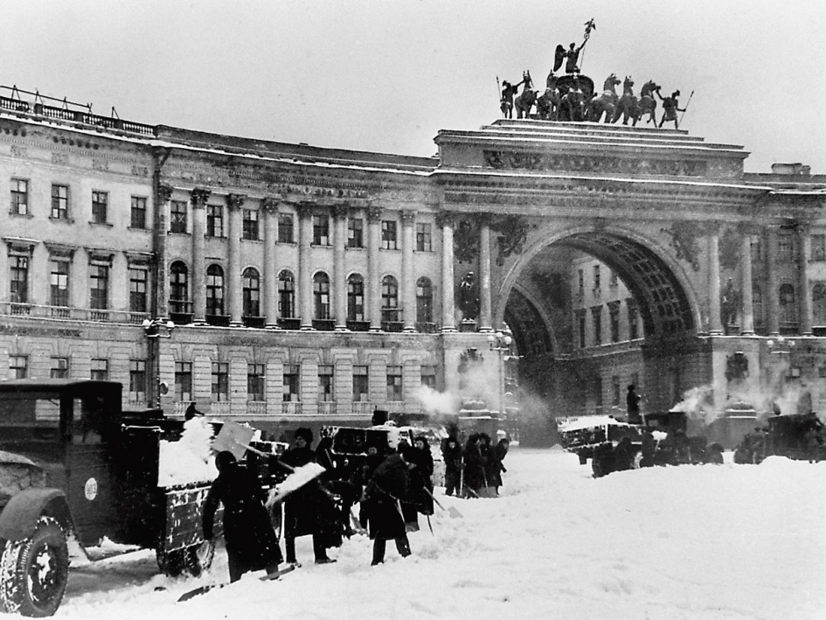
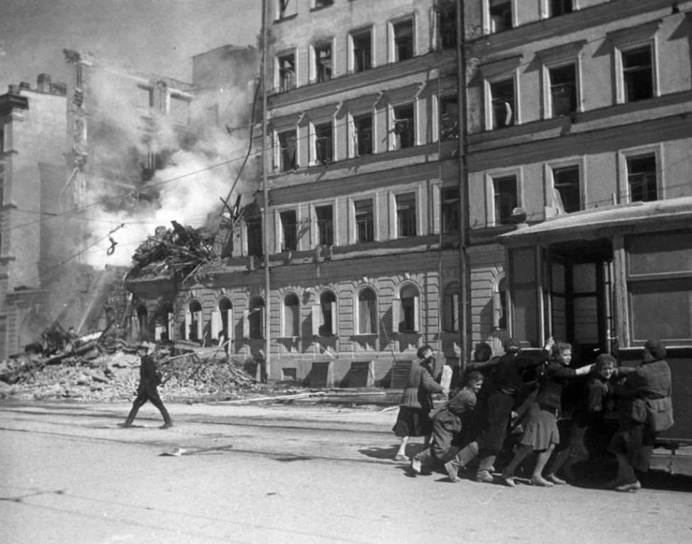

Slide 7
Как жили в блокадном Ленинграде
Как только нормативы выдачи хлеба были уменьшены, очереди в булочные превратились в огромные «хвосты». Люди стояли часами. В начале сентября начались бомбежки немецкой артиллерии.
Школы продолжали работать, однако детей приходило все меньше. Учились при свечах. Постоянные бомбежки мешали заниматься. Постепенно учеба и вовсе прекратилась.
На улицах можно было видеть людей, едва переставлявших ноги: просто не было сил, все ходили медленно. По воспоминанием переживших блокаду, эти два с половиной года слились в одну бесконечную темную ночь, единственной мыслью в которой было – поесть!

Slide 8
Конец блокады Ленинграда
К 27 января 1944 г. войска Ленинградского и Волховского фронтов сломали оборону 18-й немецкой армии, разгромили ее основные силы и продвинулись на 60 км в глубину. Видя реальную угрозу окружения, немцы отступили. Были освобождены от врага Красное Село, Пушкин, Павловск. 27 января стало днем полного освобождения Ленинграда от блокады. В этот день в Ленинграде был дан праздничный салют.

